Slide 1
心理学研究-从众行为

Slide 2
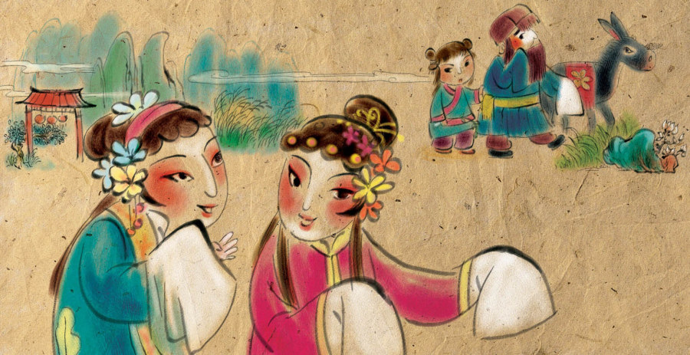
引言
《父子卖驴》
父子俩进城去卖驴。父亲牵着驴，儿子坐驴身上。这时，路边的老人看见了便说：“这孩子，一点也不懂得谦让老人”。孩子听见了，就让父亲坐上去而自己下来。这时，几个妇女看见了便说：“瞧这父亲，自己坐上驴而让孩子累着”。父亲听到了，就让孩子也坐驴身上。这时，路边又有人说：“你看这父子俩，一点也不顾驴的死活，”。父子俩只好抬着驴走。路上每个看见他们的人都哈哈大笑。

Slide 3
引言
这虽然一则笑话，但却深刻的反映了我们在日常生活中习焉不察的一种现象，你知道是什么吗？

Slide 4
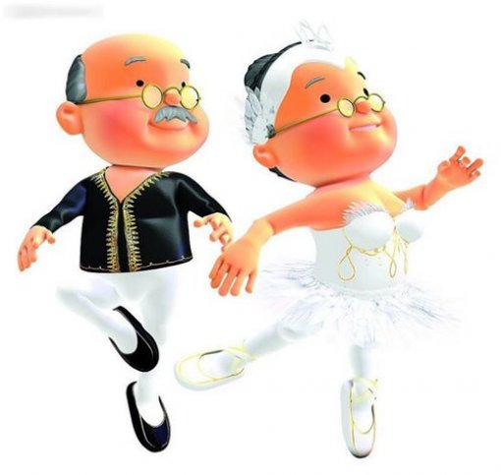
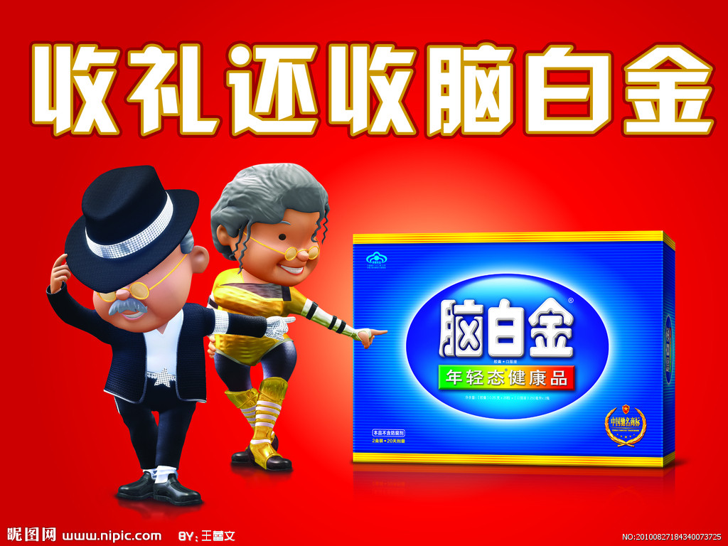
引言
脑白金为什么那么火？

Slide 5
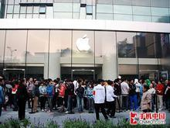
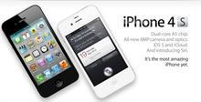
引言
IPHONE为什么会成为马路机?

Slide 6
引言
脑白金和苹果的火爆，除了关注健康和时尚，你能发现他们都包含了一种现象吗？

Slide 7
这种现象是什么？
从众行为

Slide 8

什么是从众行为
到底是什么从众行为？

Slide 9
什么是从众行为
从众行为的定义：
从众行为，是指个体在群体的压力下改变个人意见而与多数人取得一致认识的行为倾向,是社会生活中普遍存在的一种社会心理和行为现象。

Slide 10
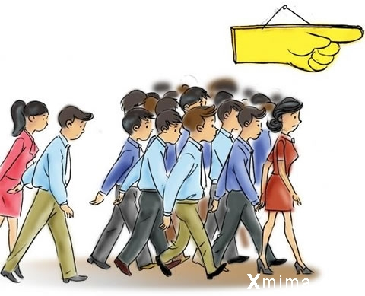
什么是从众行为
学者阿希曾进行过从众心理实验，结果在测试人群中仅有1/4~1/3的被试者没有发生过从众行为，保持了独立型。

Slide 11


从众行为产生的原因
产生原因：
寻求行为参照
对偏离的恐惧
群体凝聚力

Slide 12
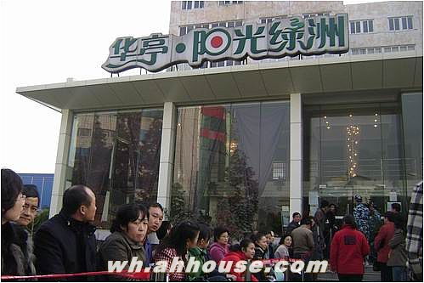
从众行为产生的原因
1、寻求行为参照
（1）追求效用最大化
别人的行为都是对自己负责,所以模仿别人的行为很大可能是对自己有利的。
（2）减少了信息搜寻成本
其他人的行为选择本身就构成了一条重要的信息。从众使个人减少了信息搜寻成本。

Slide 13
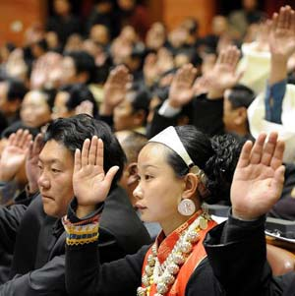
从众行为产生的原因
2、对偏离的恐惧
"木秀于林，风必摧之"
任何人对于群体的偏离都有很大冒险。

Slide 14
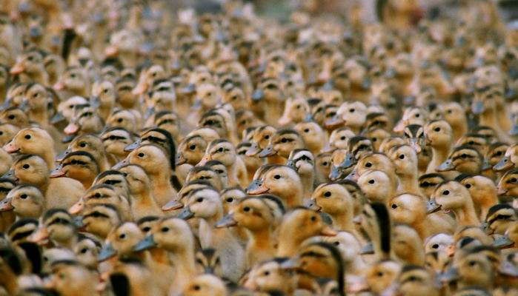
从众行为产生的原因
3、群体凝聚力
随大流、人云亦云总是不担风险的。
求得心理上的平衡，减少内心的冲突。

Slide 15
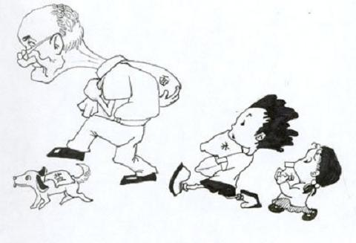
从众行为的本质
从众的本质是
信息不对称
由于信息不对称,从而增大了不确定性,而不确定性的增大则很容易诱致盲从。

Slide 16
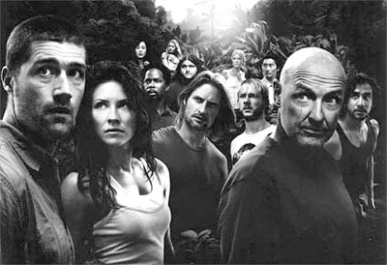
什么样的情况下人容易产生从众心理
（1）当情境模糊不清时
你越是不确定，就会越依赖他人。

Slide 17
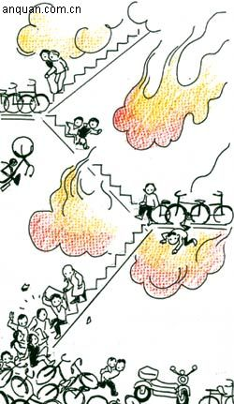
什么样的情况下人容易产生从众心理
（2）当情况处于危急时刻时
我们通常没有时间可以停下来思考，因此我们就很自然地去观察别人的反应，然后照着做。

Slide 18
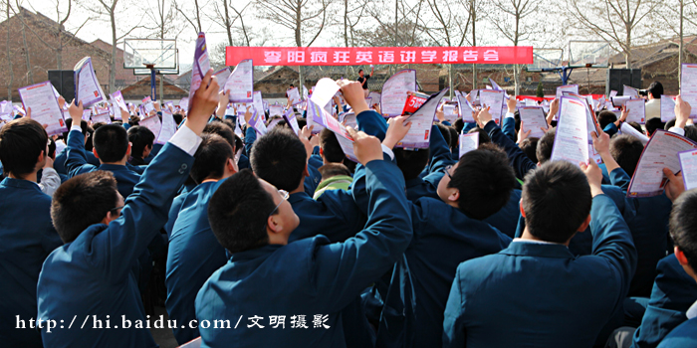
什么样的情况下人容易产生从众心理
（3）当别人是权威人士时
一般地，一个人在他人眼里越有权威，则在模糊情境下别人越可能跟从于他。

Slide 19
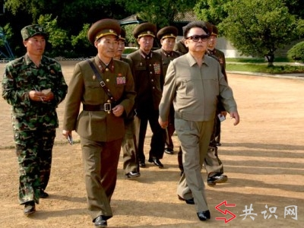
什么样的情况下人容易产生从众心理
（4）个人在群体中的地位很低时
一般来说，群体中那些地位越高的人，越不容易屈服于群体的压力，反之，个体的地位越低，就越容易发生从众行为。

Slide 20
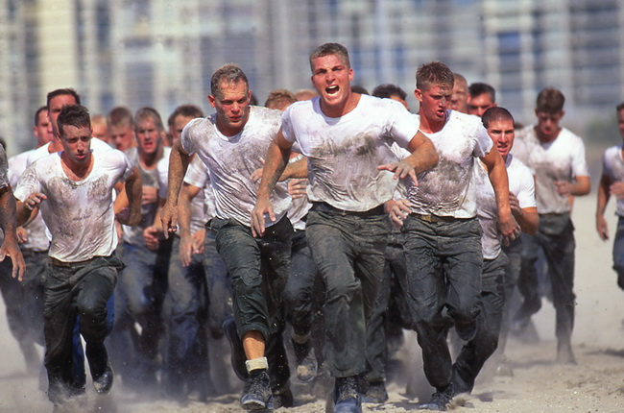
什么样的情况下人容易产生从众心理
（5）群体凝聚力很强时
群体的凝聚力越强，群体成员之间的依恋性、意见的一致性以及对群体规范的从众倾向就越强烈。

Slide 21
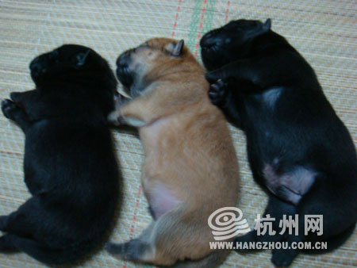
什么样的情况下人容易产生从众心理
（6）群体规模
有研究证明，群体规模一般在3人—4人对群体成员的从众行为影响最大。
并不是群体规模越大则群体带来的压力越大。

Slide 22
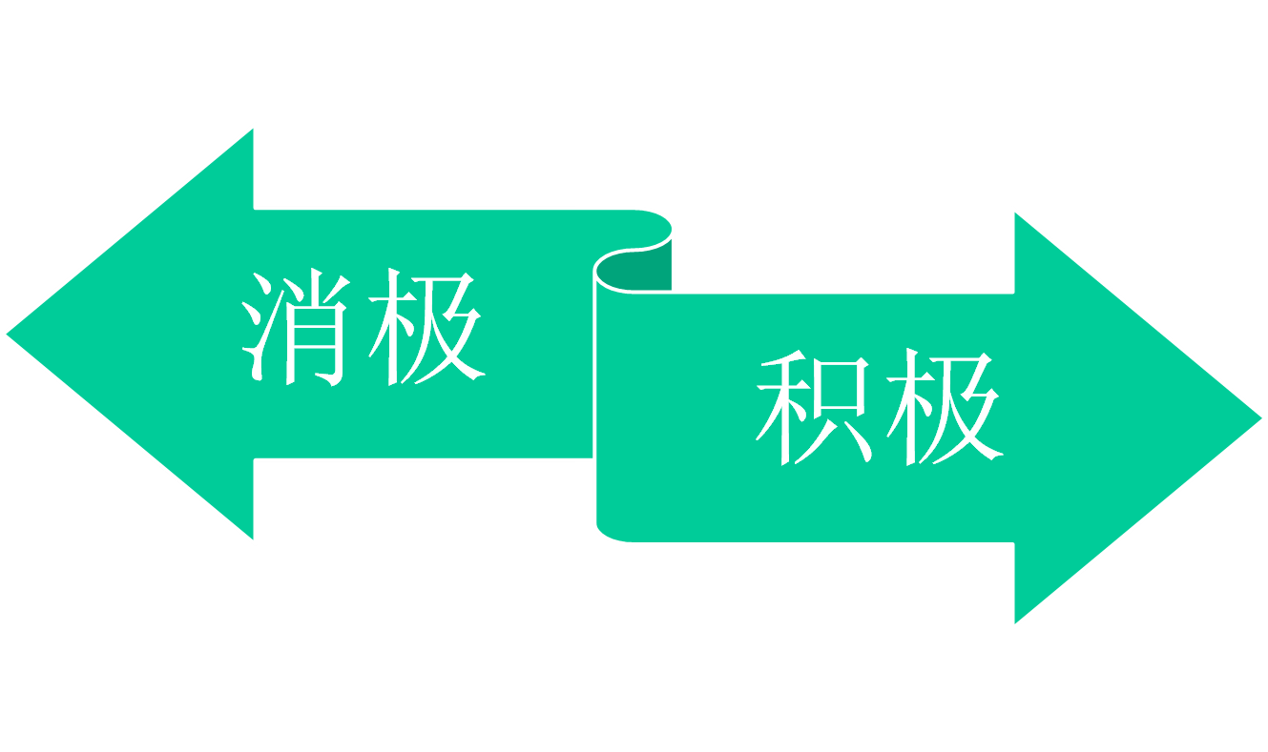
从众行为有哪些作用

Slide 23
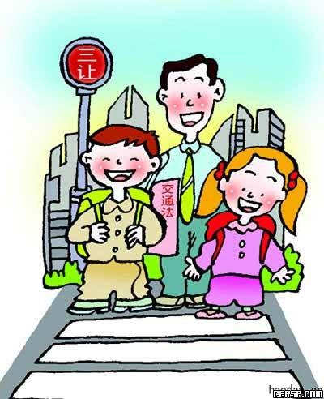
从众行为有哪些作用
积极作用：
处于有着良好社会规范环境中的个人，也会处于从众的心理而约束自己的言行，做到与他人的行为一致。
如红灯停、绿灯行；

Slide 24
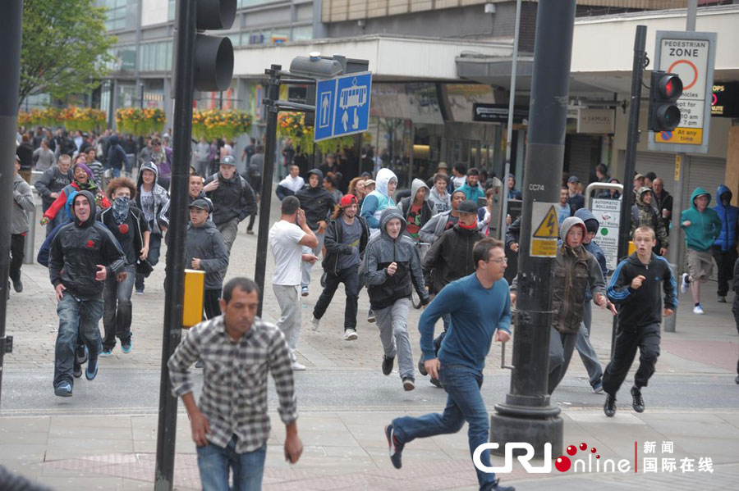
从众行为有哪些作用
消极作用：
从众可能使人们在人群中失去自己明确的观点和正确的立场，从而走向错误的方向。

Slide 25
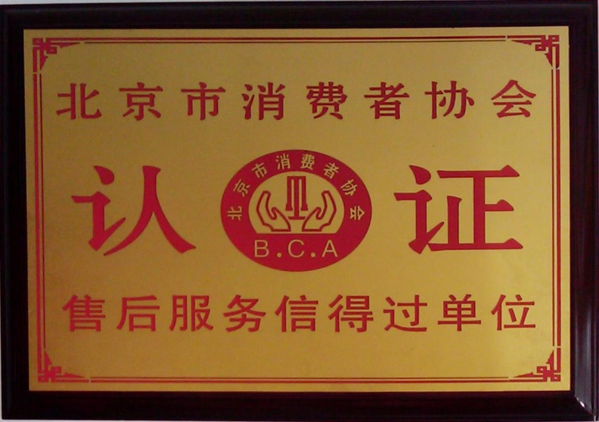
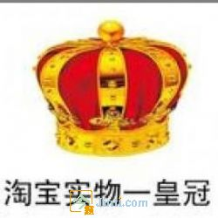
从众行为与我们的工作
商家可以努力在消费者关注的评价指标上下功夫，提高自身各方面标准达到的程度，从而使顾客随从前人的标准选择购买。

Slide 26

从众行为与我们的工作
商家在促销广告宣传上，可以采取一些手段，让消费者自觉地将自己归于这个团体，避免偏离这个团体，从而形成购买。

Slide 27
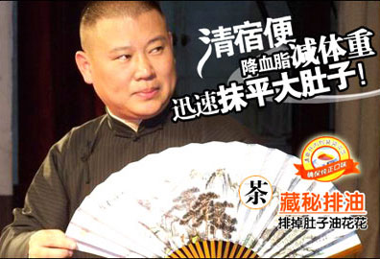
从众行为与我们的工作
商家在做终端营销的时候，可以的情况下尽量使一些权威人士或团体负责人接受产品，从而通过其影响力、组织内成员间的相互影响形成购买，所谓的名人效应。

Slide 28
从众行为对我们工作的启示
从众行为的产生是由于人们寻求社会认同感和安全感的结果。
而商品除了要满足顾客的实用需求还要满足顾客的心理满足。
满足顾客认同感和安全感是成功营销的重要条件之一，在适当的情况下我们应当利用顾客的从众行为来达到销售目的。

Slide 29
THE END

